Slide 1


项目报告
web论坛产品的实现
组长：白宗平
组员：汪轶辉 董睿杰 米家铿
张佳裕 李志刚

Slide 2
01
项目简介
06
Web应用构建
02
需求分析
07
Web应用测试
Contents
目录
03
UML设计
08
Web应用运维
04
架构方案
09
性能和与调优
05
10
应用设计
Web应用安全性分析

Slide 3
01 项目简介
尝试接触新领域
有意愿使用网络进行交友
当代年轻人
项目背景
面向的对象
目标规划
社交方式越来也数字化
人们有更多的求知欲
尝试接触新领域
当代年轻人
完善平台
吸引用户
优化论坛

Slide 4



02 需求分析
功能需求
服务需求
内容需求
登录注册
帖子操作
点赞和回复
热点话题筛选
编辑个人信息
浏览个人空间
……
完善的用户引导
便捷的用户操作
响应用户使用需求
获得新闻资讯
寻找志同道合的网友
寻找教学攻略
针对某一问题进行讨论
消磨时间
……
标题文本预设
文本预设
标题文本预设
文本预设
标题文本预设
文本预设

Slide 5
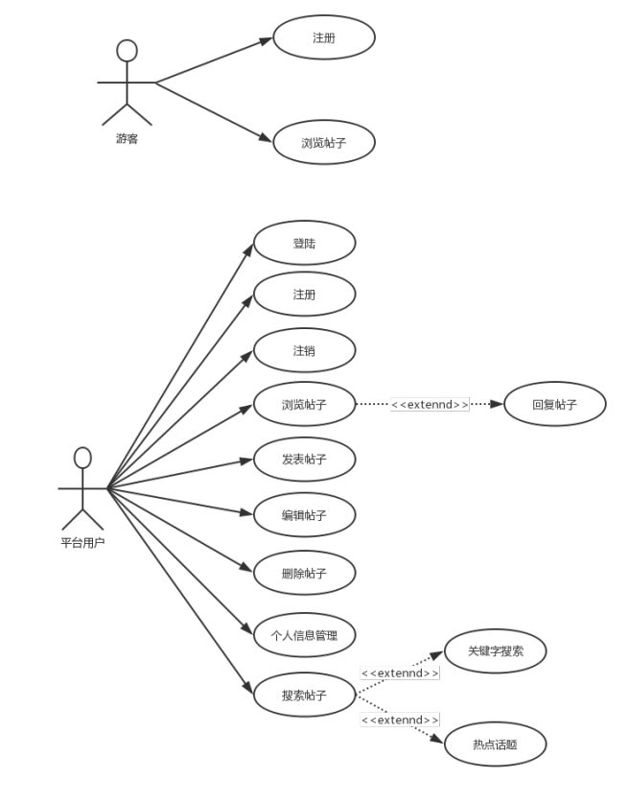
03 UML设计
游客及用户用例图

Slide 6
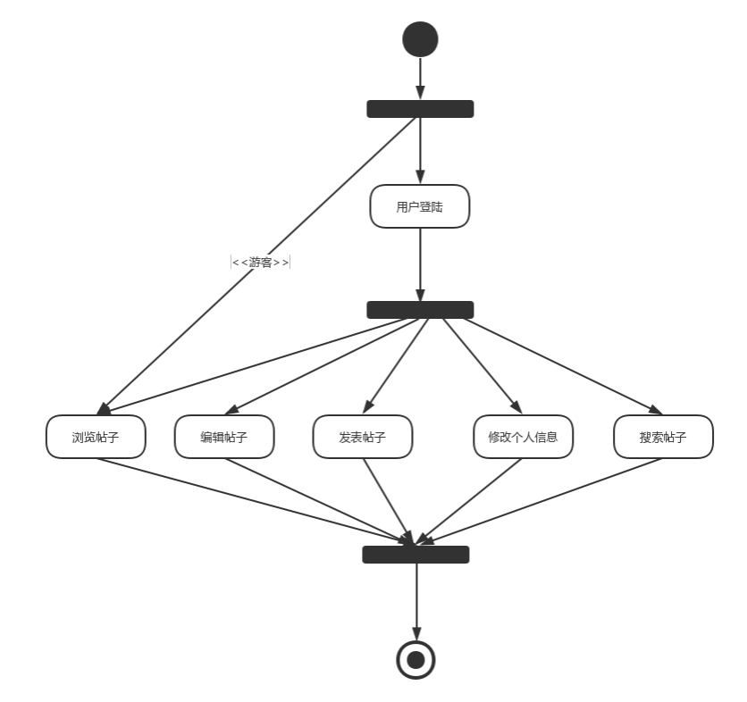
03 UML设计
活动图

Slide 7
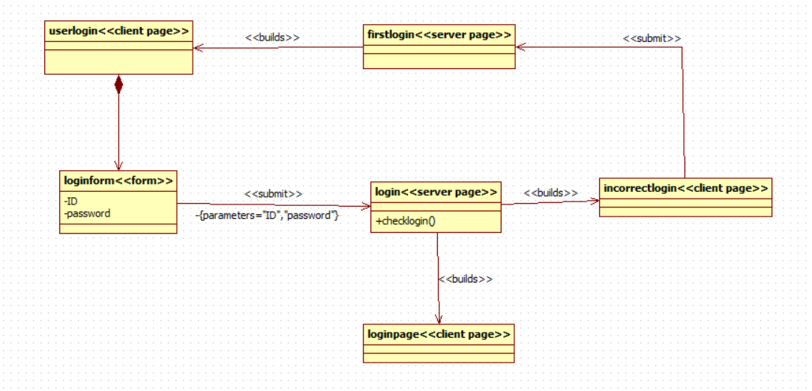
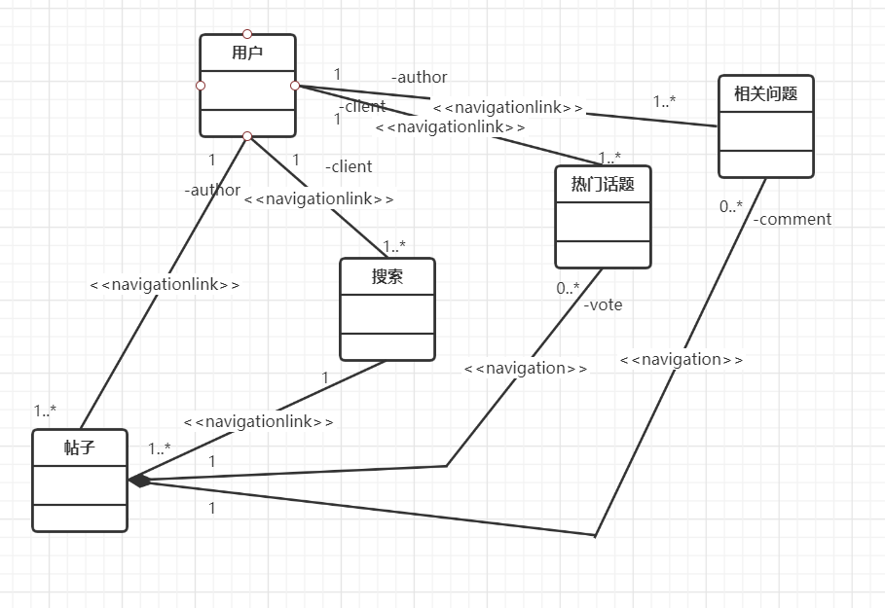
03 UML设计
静态超文本图
动态超文本图

Slide 8

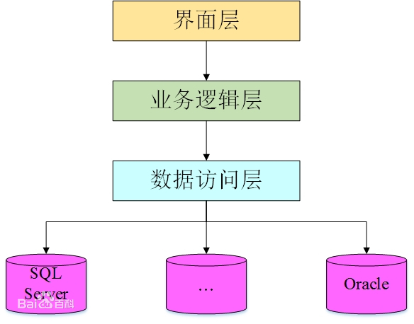
04 架构方案
三层架构
自底向上
数据访问层-》业务逻辑层-》表示层
整体设计

Slide 9
04 架构方案
数据访问层
业务逻辑层
实现与数据库的交互
选用MySQL数据库
实现业务逻辑，论坛所有的功能都集合在这个层
如果需要对这些功能进行更改，可以直接在该层修改。因为各层相互独立，进行修改操作对整体的影响也比较小。
表示层
架构方案
只需提供输入输出和提示即可
计划使用Spring Boot框架进行开发。

Slide 10
05 WEB应用设计
信息设计
交互设计
展示设计
内容设计
采用自底向上的方法
仅涉及实际Web⻚⾯的设计和构建，并逐步把这些Web⻚⾯链接起来
弹窗提示，当用户有有非法输入进行提醒。
引入下拉框，方便用户选择分类
使用导航，方便用户使用论坛的各个功能
引用搜索机制，方便用户查己所需
引入标识机制（标签），方便看见感兴趣的内容。
添加了markdown编辑器，丰富用户的内容展示

Slide 11
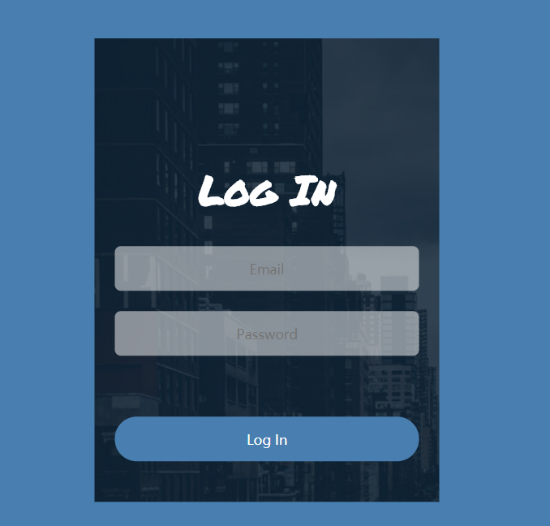
06 WEB应用设计
页面展示
1.登录页面

Slide 12
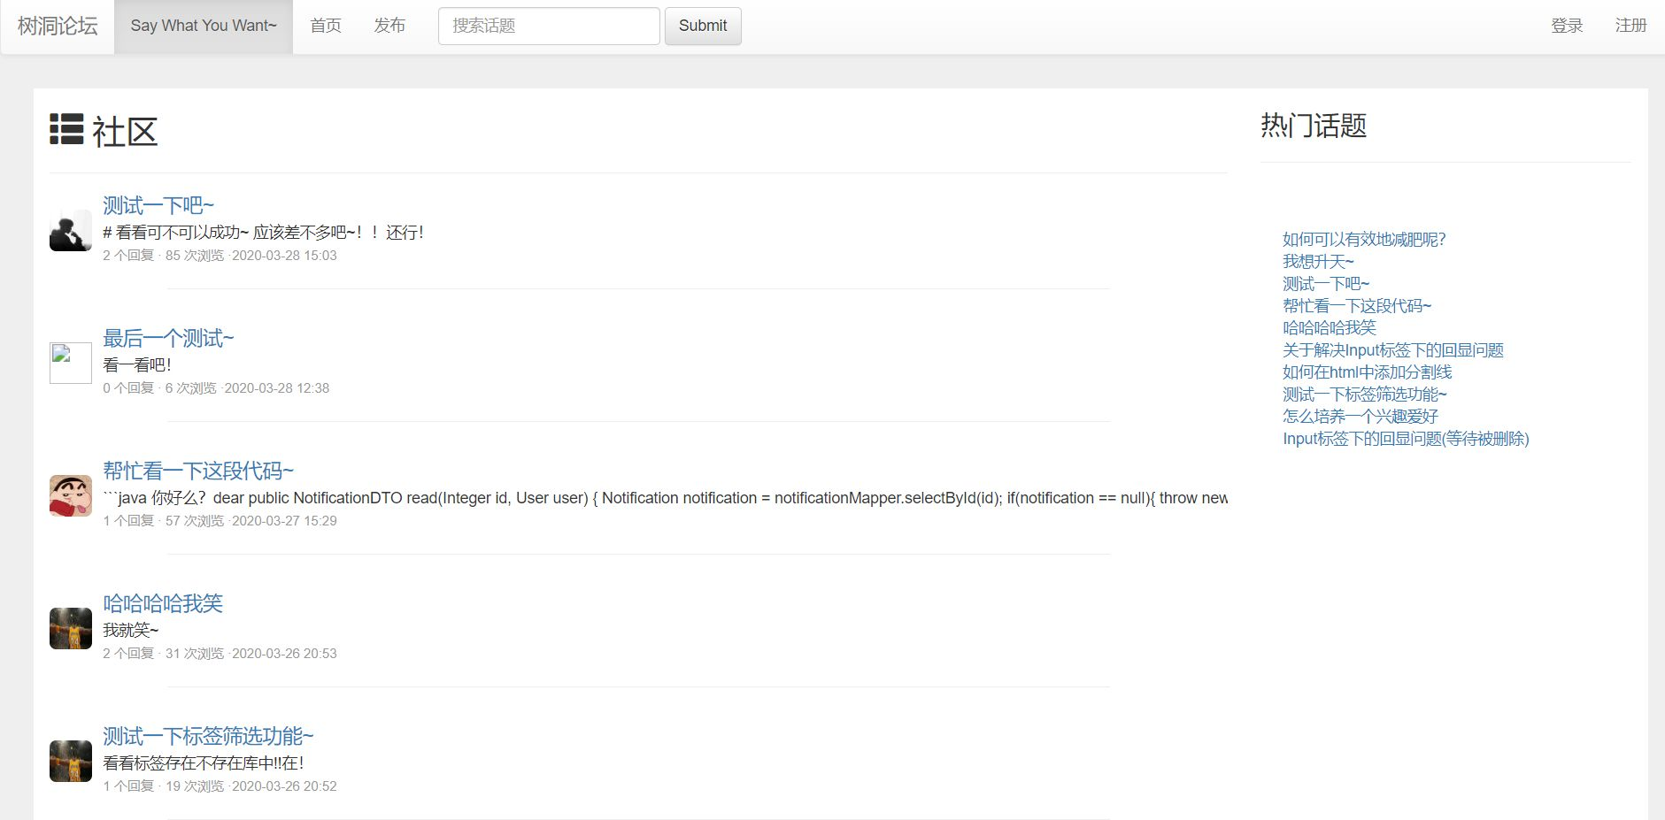
06 WEB应用设计
页面展示
2.论坛主页面

Slide 13
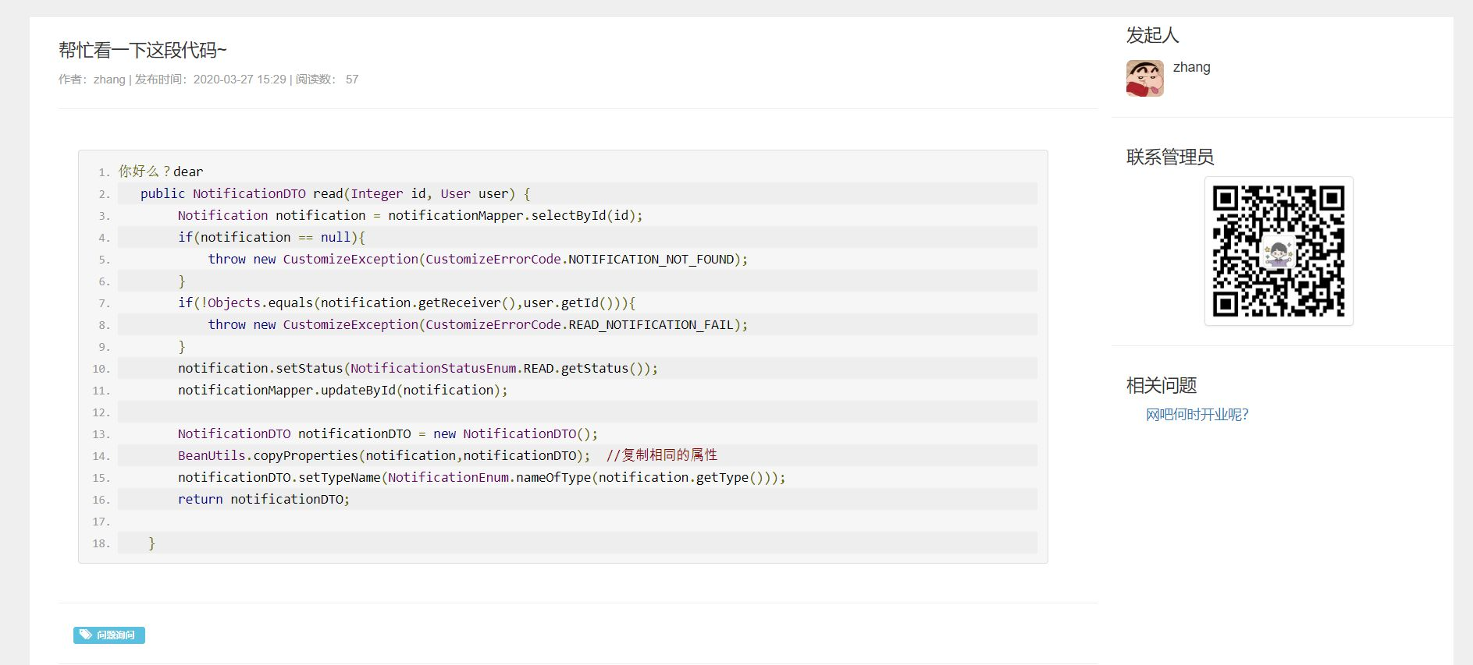
06 WEB应用设计
页面展示
3.论坛子页面（帖子页面）

Slide 14
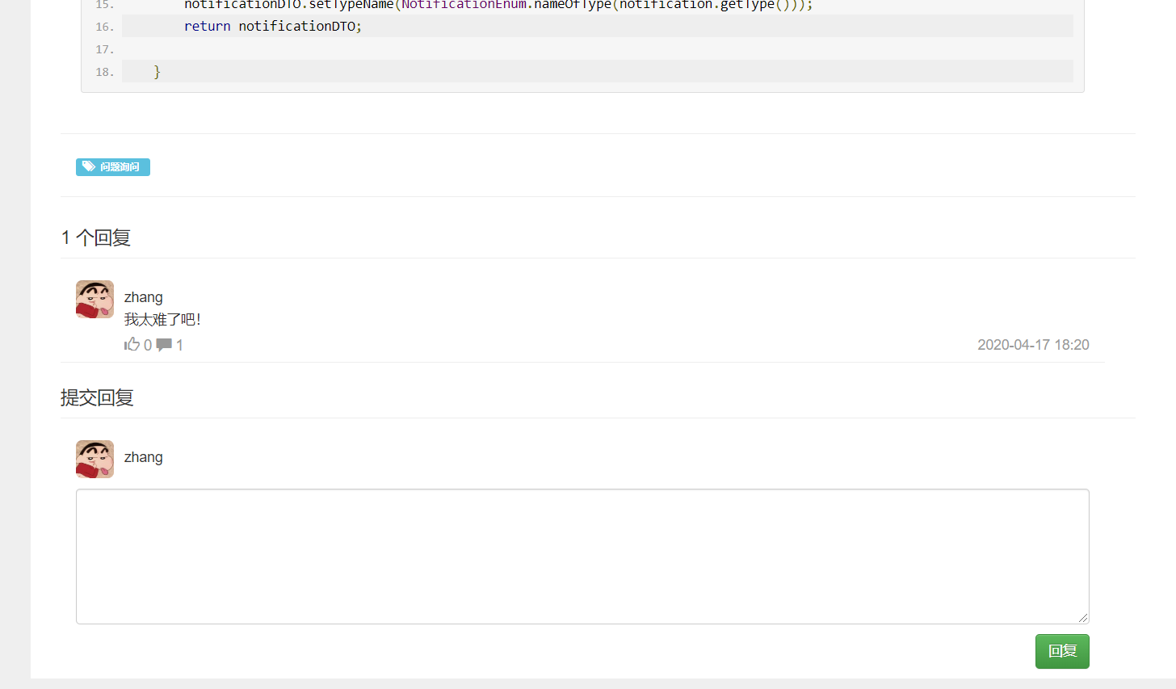
06 WEB应用设计
页面展示
3.论坛子页面（帖子页面）

Slide 15
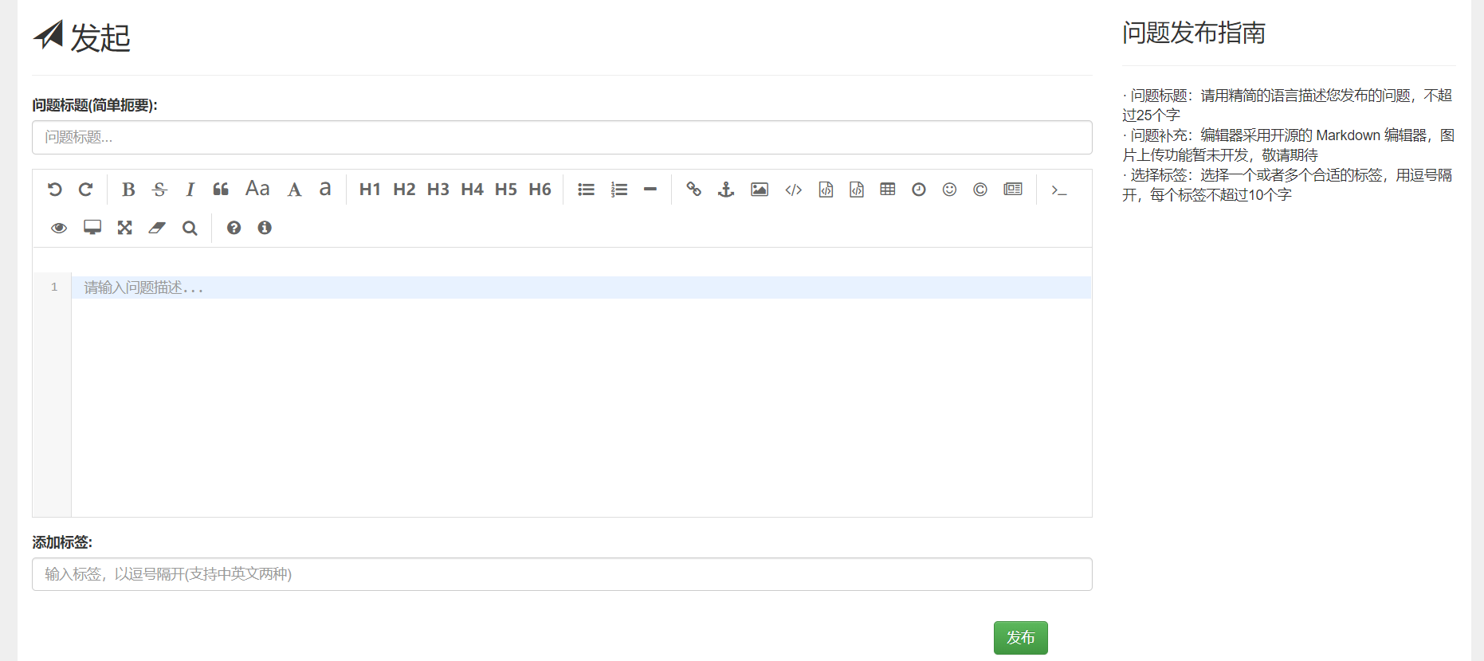
06 WEB应用设计
页面展示
4.论坛子页面（帖子发布页面）

Slide 16
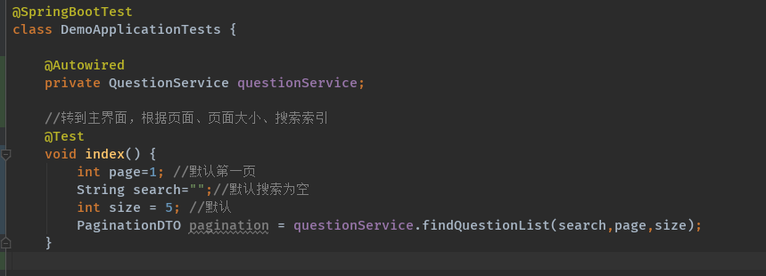
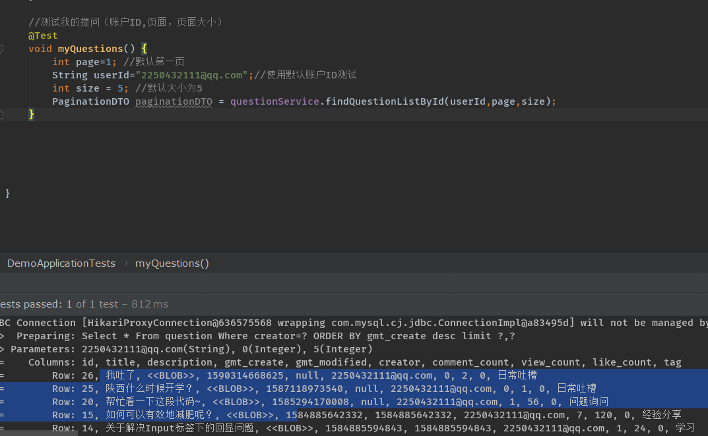
07 WEB应用测试
测试类型：单元测试、功能测试
测试方法：Junit、人工检测（针对功能实现）
针对主页测试 针对提问进行测试
标题文本预设
此部分内容作为文字排版占位显示 （建议使用主题字体）

Slide 17
08 WEB应用运维
内容维护策略
01
实时监控论坛，对恶意用户进行封禁
02
根据社会流行的内容创建新标签
03
邀请优秀内容创作者入住
04
根据用户反馈更新功能与页面

Slide 18
08 WEB应用运维
SEO策略分析
主题明确，内容丰富
有意义的引出链接，提高链接广泛度，可以提高在搜索引擎的排名
有规律的更新，那么搜索引擎更容易收录
网站
链接
页面内容
更新
页面容量要合理化，尽量精简HTML代码，使用静态网页，减少使用动态网页

Slide 19
09 WEB应用性能和可用性调优
连接时间，发送时间，接收时间等等
减少图片的请求，样式表放在顶部、脚本文件放在底部
新用户能很快完成基本工作，帮助用户准确的找到需要的信息
明确目标用户
系统要稳定的服务器
性能指标
性能优化策略
可用属性
提高可用策略

Slide 20
Solutions
首页导航不要过度修饰，
确保不要变成累赘
任何给定任务路径应当有一个合理的
步骤长度（2-5次点击）
确保用户不会重复看到重复的信息
在表单中，相对于文本输入框，应当
优先使用下拉菜单、单选按钮、复选
框
站点应该考虑用户需求面向的领域
尽可能的宽

Slide 21
10 Web应用安全性分析
WEB安全的四大威胁
01
SQL注入攻击，导致网页被篡改或破坏
02
DOS、DDOS攻击，导致业务瘫痪
03
跨站攻击（XSS攻击），导致信息被盗
04
网站挂马，导致用户形象被破坏

Slide 22

提高安全性的策略
在对网站实施保护之前，使用AWVS安全检查工具进行WEB扫描、主机操作系统和数据库扫描等，根据扫描和评估的结果，对网站相关的主机操作系统、数据库、网络设备、安全设备等进行加固，确保网站处在安全基线之上
WEB安全扫描
在用户认证方面，Spring Security 框架支持主流的认证方式，包括 HTTP 基本认证、HTTP 表单验证、HTTP 摘要认证、OpenID 和 LDAP 等。
Spring Security

